Slide 2

WIFI KIT ESP32 OVERVIEW
Diễn giả: Nguyễn Hoàng Phúc
Bộ phận: IoT Indruino

Slide 3
PART 1:
PIN PORT IoT BROAD

Slide 4
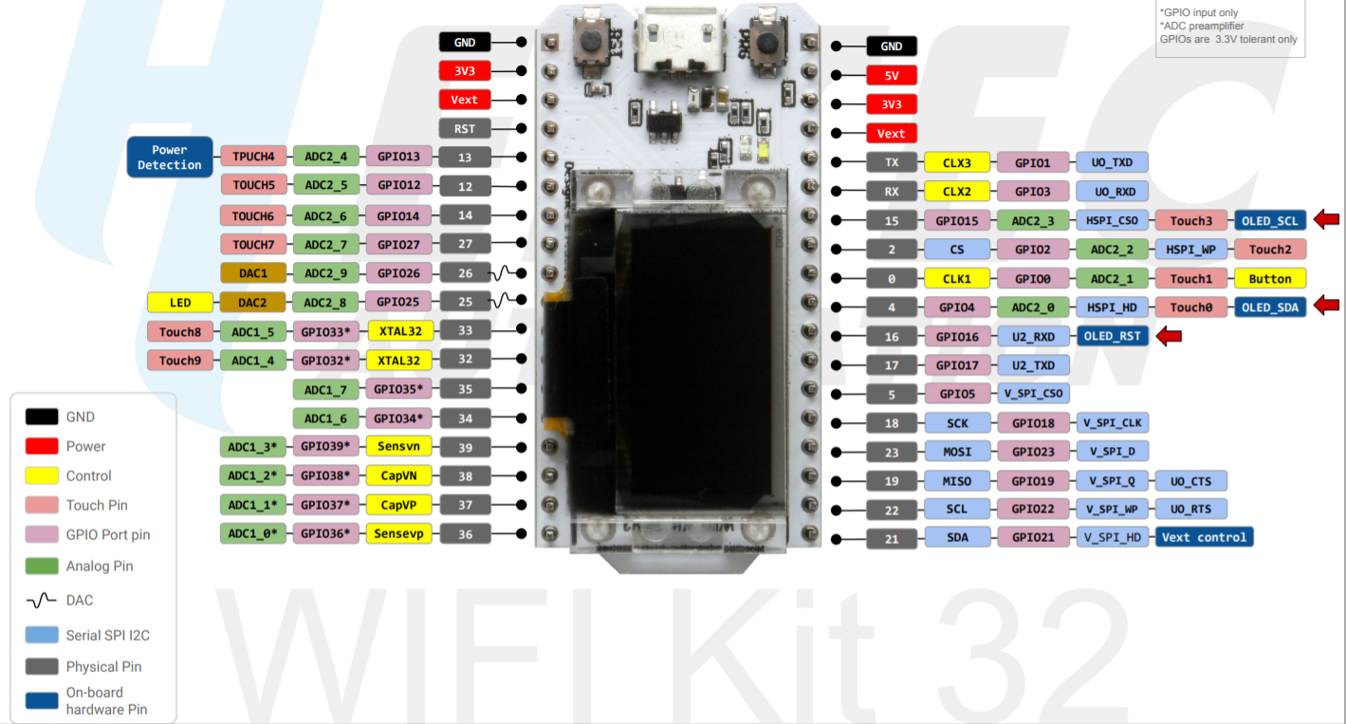
1.1 SƠ ĐỒ CHÂN WIFI KIT

Slide 5
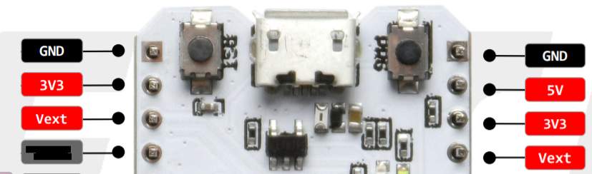
1.2 BROAD’S SOURCE
Broad có 7 chân nguồn:
2 chân GND
1 chân 5V
2 chân 3.3V
2 chân nguồn ngoài (Vext)

Slide 6
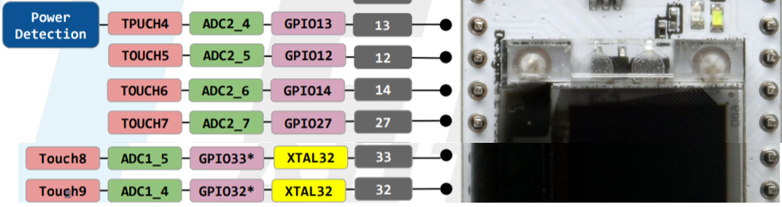
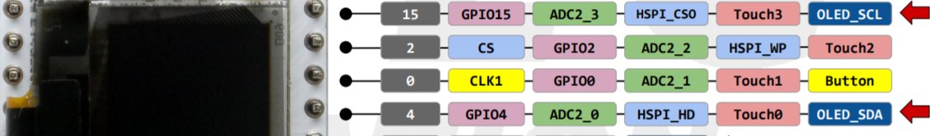
1.3 DIGITAL PIN
Broad có 10 chân vào số:
Bên nhánh trái gồm có 6 chân
Bên nhánh phải gồm có 4 chân

Slide 7
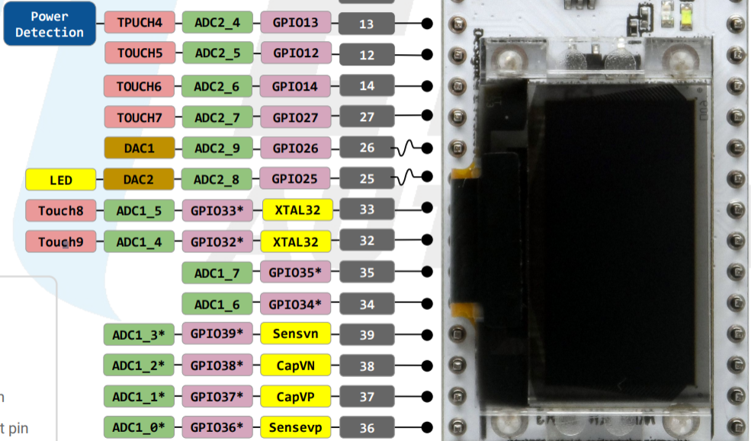
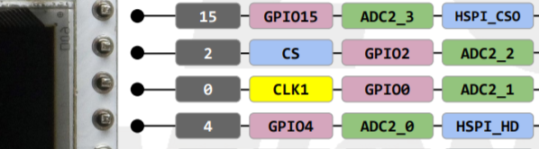
1.4 ANALOG PIN
Broad có 18 chân vào analog:
Bên nhánh trái gồm có 14 chân
Bên nhánh phải gồm có 4 chân
Trong đó có 2 kênh analog: kênh 1 có 8 chân, kênh 2 có 10 chân

Slide 8
1.5 DAC PIN
Broad có 2 chân DAC
Chân số 25, 26 là bộ chuyển tín hiệu nhận được từ số sang tương tự

Slide 9
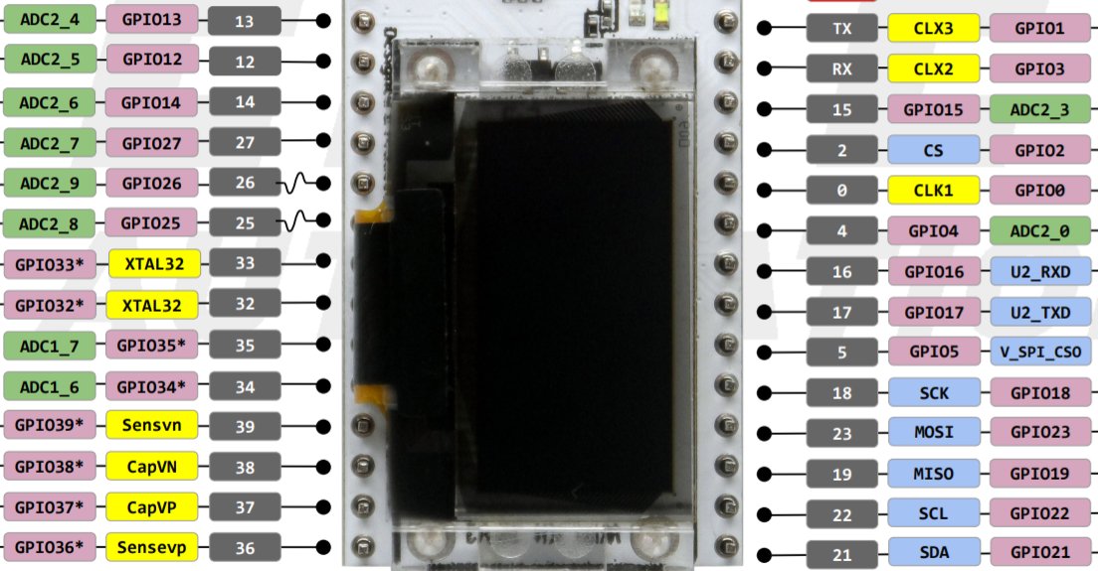
1.6 GPIO PORT PIN
Broad có tổng 28 chân I/O
Đây là các chân vào ra tùy chỉnh vào sự lập trình của người dùng
Trong đó có các chân đảm nhận các nhiệm vụ riêng như chỉ vào analog, chỉ vào digital, DAC, hoặc các giao thức giao tiếp.

Slide 10
1.7 ON BROAD COMMUNICATION
Giao tiếp với OLED
Broad giao tiếp với OLED qua giao thức I2C
Gồm các chân I2C là OLED_SCL, OLED_SDA
Thêm 1 chân giúp reset hiển thị OLED_RSTChức năng phát hiện nguồn (power detection)
Điều khiển nguồn ngoài Vext (Vext control)
Giao tiếp UART
Gồm có 4 chân (2 chân TX, 2 chân RX).
Được chia làm 2 kênh (U0,U2) .
Giao tiếp I2C
Gồm có 2 chân
SCL (22), SDA (21)

Slide 11
PART 2:
SCHEMATIC

Slide 12
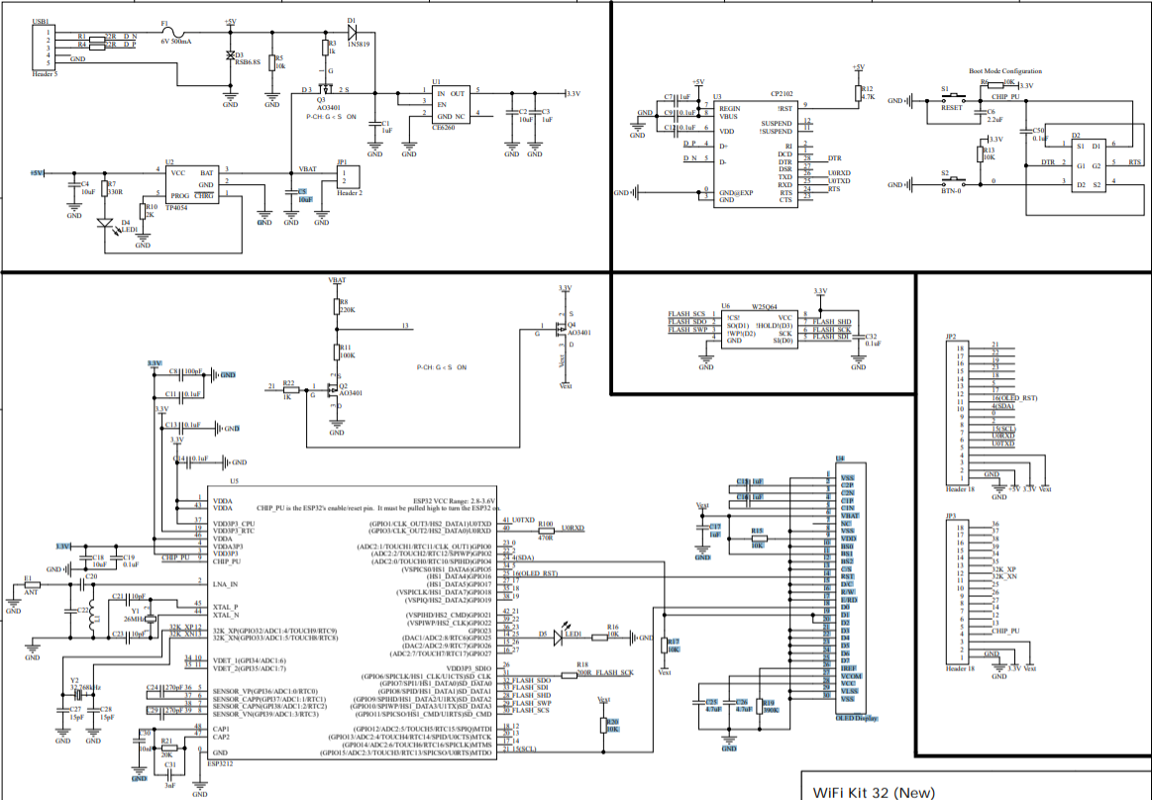
2.1 BROAD’S CHEMATIC

Slide 13
2.2 RECIVE SIGNAL
Nguồn:
Khi có kết nối USB lấy nguồn trực tiếp từ USB tạo thành nguồn 5V qua IC CE6260 để hạ áp xuống để có nguồn 3.3V
Khi không kết nối USB tích cực transistor nên mạch lấy nguồn từ pin của IC TP4054 cấp cho Broad
Tín hiệu:
Nhận tín hiệu từ USB là D+ và D- của USB

Slide 14
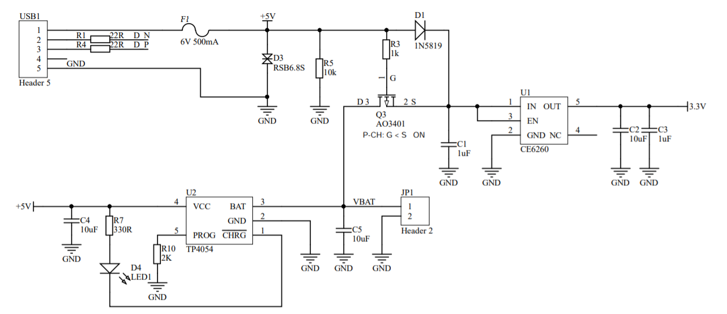
2.2 RECIVE SIGNAL

Slide 15
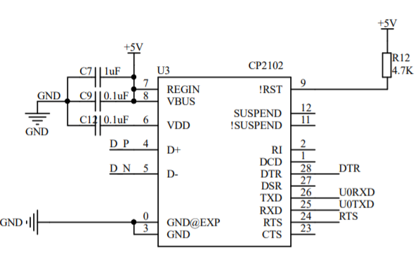
2.3 SIGNAL TRANSFORMATION
Mạch chuyển từ tín hiệu USB là D+ D- (DP, DN) sang tín hiệu UART (Tx, Rx) nhờ vào IC CP2102.

Slide 16
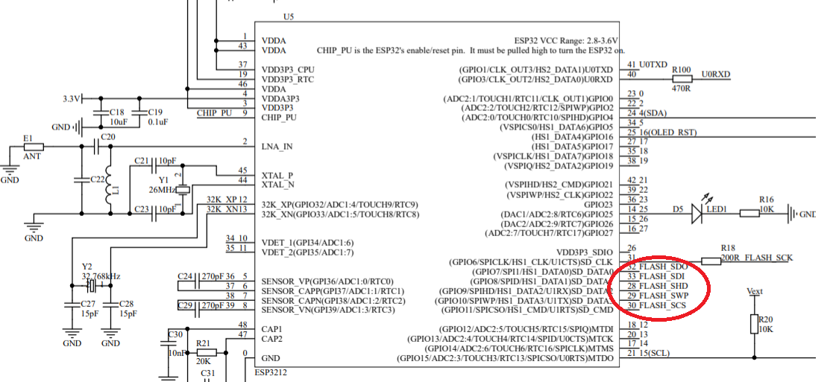
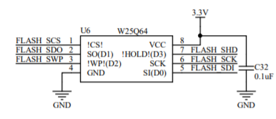
2.4 SIGNAL PROCESSING
ESP32 nhận tín hiệu UART từ CP2102 để nhận tín hiệu sau đó chuyển vào Flash (IC W25Q64)

Slide 17
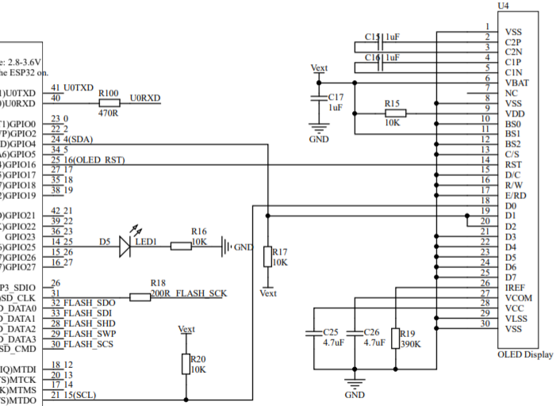
2.4 SIGNAL PROCESSING
ESP32 truy xuất dữ liệu từ FLASH để thực hiện theo code.
Giao tiếp với OLED qua giao thức I2C qua các cổng SDA, SCL, RST

Slide 18
Diễn giả: Nguyễn Hoàng Phúc
Bộ phận: IoT Indruino

